Slide 1
ПРОГНОЗ ВЫПАДЕНИЯ СУММАРНОГО КОЛИЧЕСТВА ОСАДКОВ НА ТЕРРИТОРИИ ЮФО И СКФО (ИР «Ventusky»)
(от 27.11.2019 на 28-30.11.2019)
Волгоград
Ростов-на-Дону
Астрахань
Краснодар
Ставрополь
Севастополь
Сочи
Владикавказ
Махачкала

Slide 2
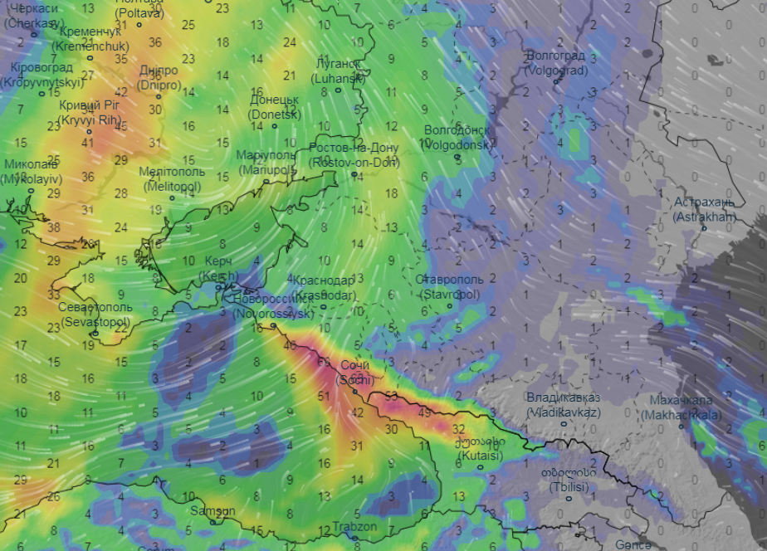
ПРОГНОЗ СУММАРНЫХ ОСАДКОВ НА ТЕРРИТОРИИ ЮФО (ИР «Ventusky»)
(от 27.11.2019 на 28-30.11.2019)
Волгоград
Ростов-на-Дону
Астрахань
Краснодар
Ставрополь
Севастополь
Сочи
Владикавказ
Махачкала

Slide 3
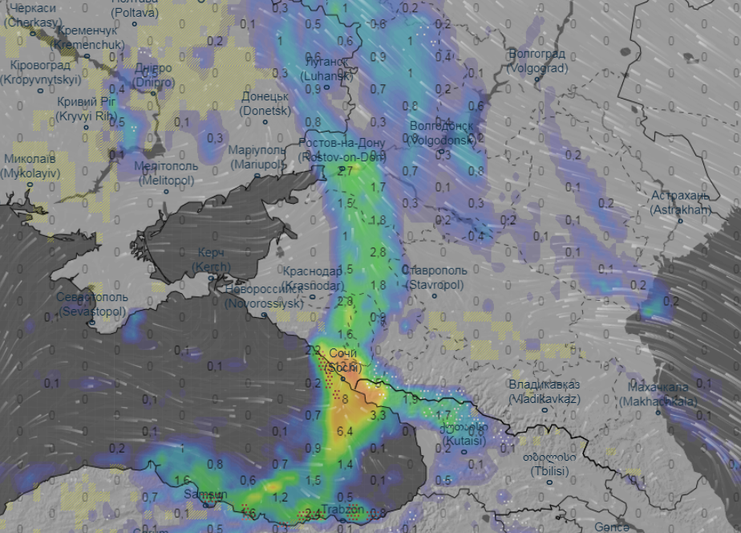
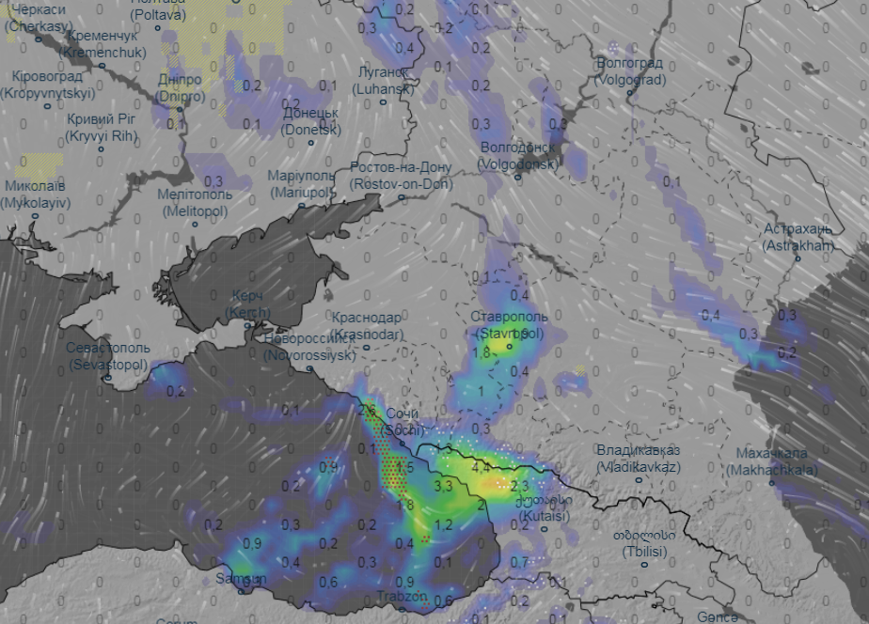
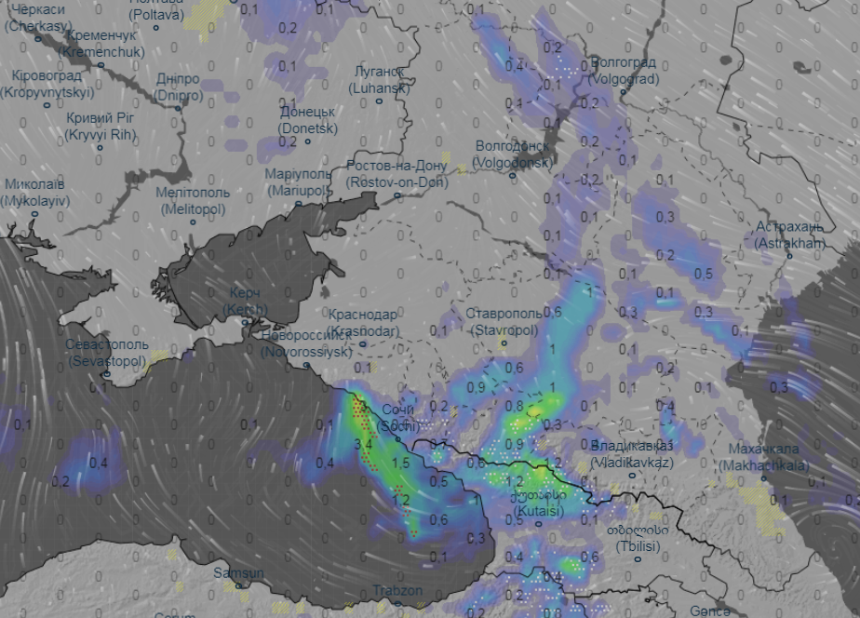
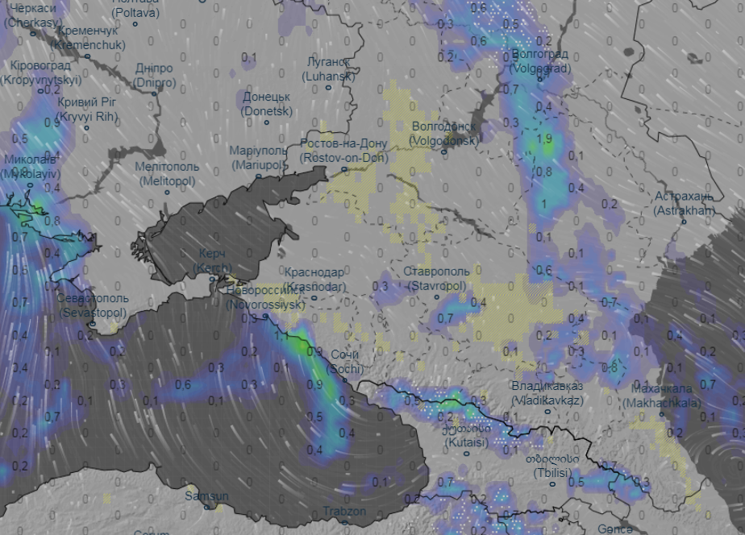
ПРОГНОЗ ВЫПАДЕНИЯ ОСАДКОВ НА ТЕРРИТОРИИ ЮФО И СКФО
(от 27.11.2019 на 28.11.2019)
06.00 28.11.2019
12.00 28.11.2019
Волгоград
Волгоград
Ростов-на-Дону
Ростов-на-Дону
Астрахань
Астрахань
Краснодар
Ставрополь
Краснодар
Ставрополь
Севастополь
Севастополь
Сочи
Сочи
Владикавказ
Махачкала
Владикавказ
Махачкала
18.00 28.11.2019
24.00 28.11.2019
Волгоград
Волгоград
Ростов-на-Дону
Ростов-на-Дону
Астрахань
Астрахань
Краснодар
Ставрополь
Краснодар
Ставрополь
Севастополь
Севастополь
Сочи
Сочи
Владикавказ
Махачкала
Владикавказ
Махачкала

Slide 4
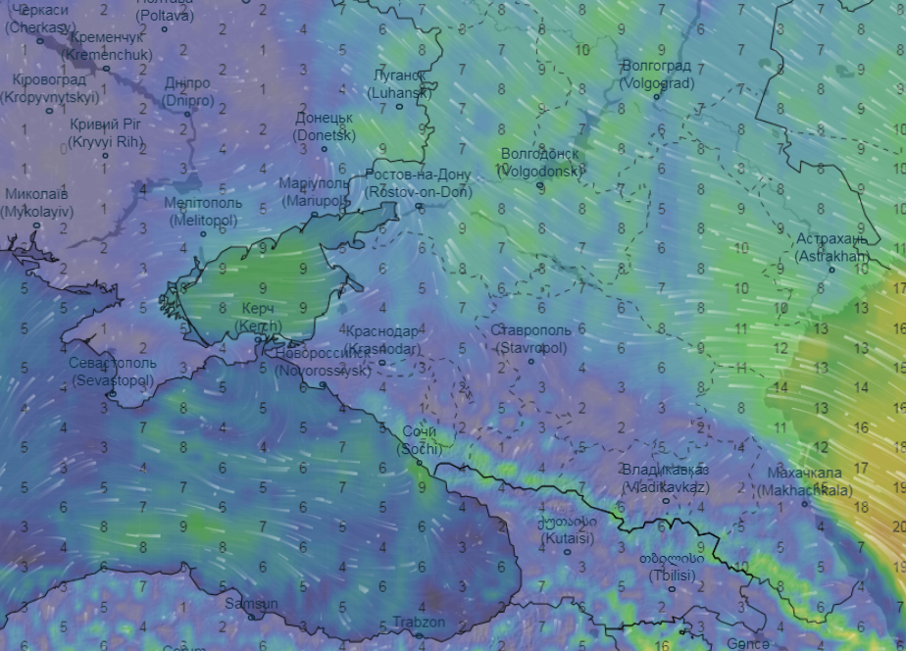
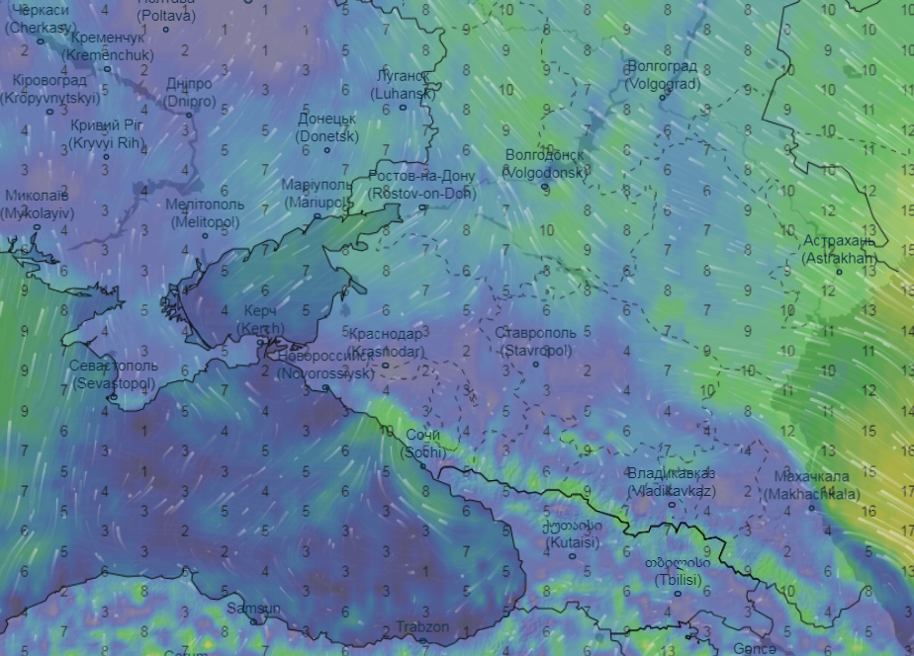
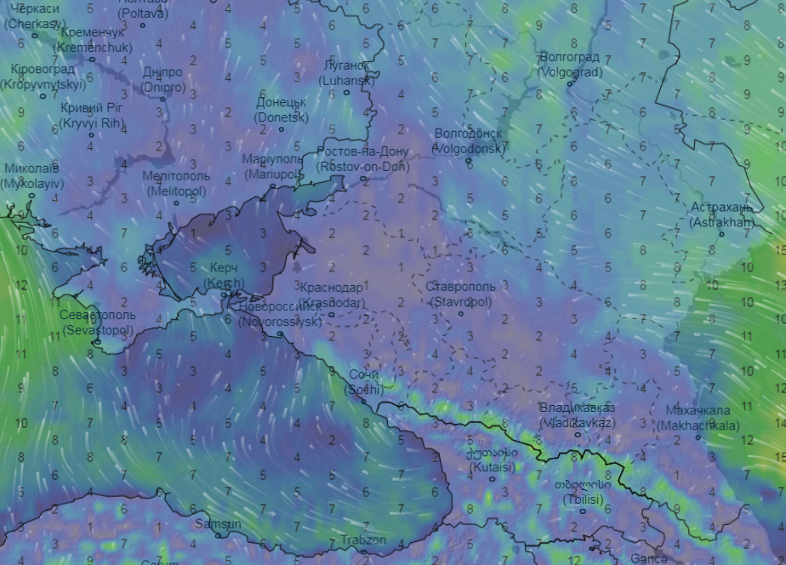
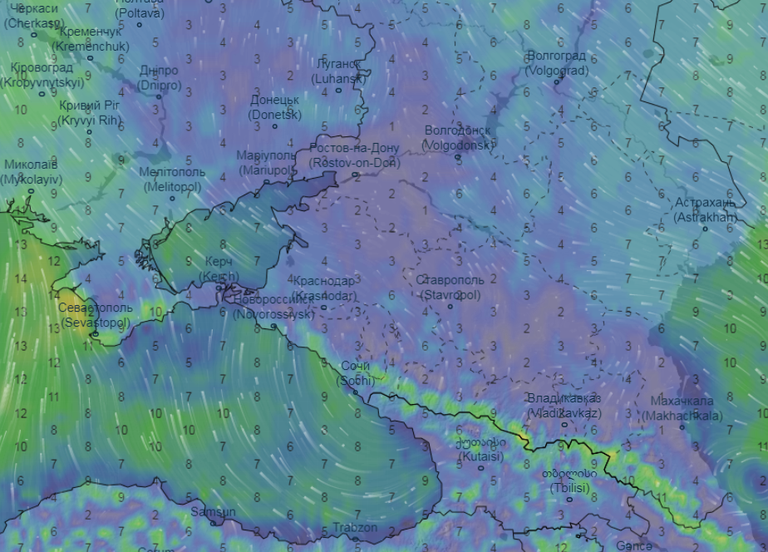
ПРОГНОЗ ВЕТРОВОЙ НАГРУЗКИ НА ТЕРРИТОРИИ ЮФО И СКФО
(от 27.11.2019 на 28.11.2019)
06.00 28.11.2019
12.00 28.11.2019
Волгоград
Волгоград
Ростов-на-Дону
Ростов-на-Дону
Астрахань
Астрахань
Краснодар
Ставрополь
Краснодар
Ставрополь
Севастополь
Севастополь
Сочи
Сочи
Владикавказ
Махачкала
Владикавказ
Махачкала
18.00 28.11.2019
24.00 28.11.2019
Волгоград
Волгоград
Ростов-на-Дону
Ростов-на-Дону
Астрахань
Астрахань
Краснодар
Ставрополь
Краснодар
Ставрополь
Севастополь
Севастополь
Сочи
Сочи
Владикавказ
Махачкала
Владикавказ
Махачкала

Slide 5
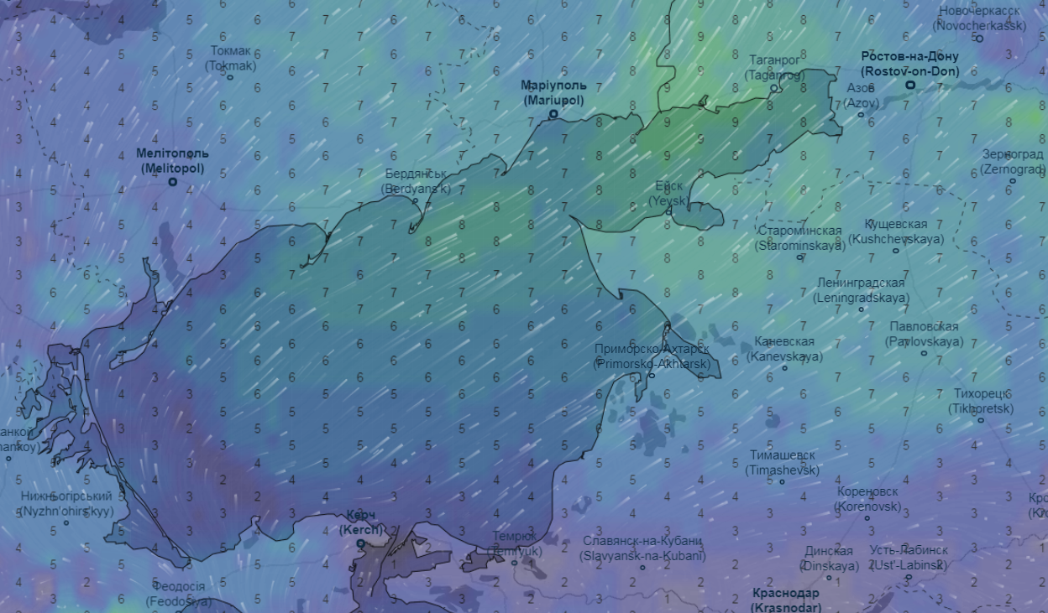
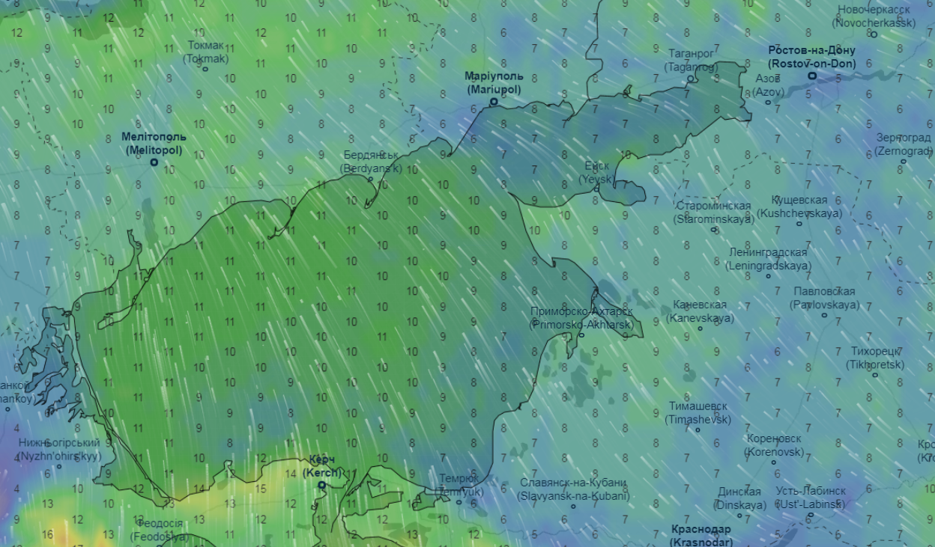
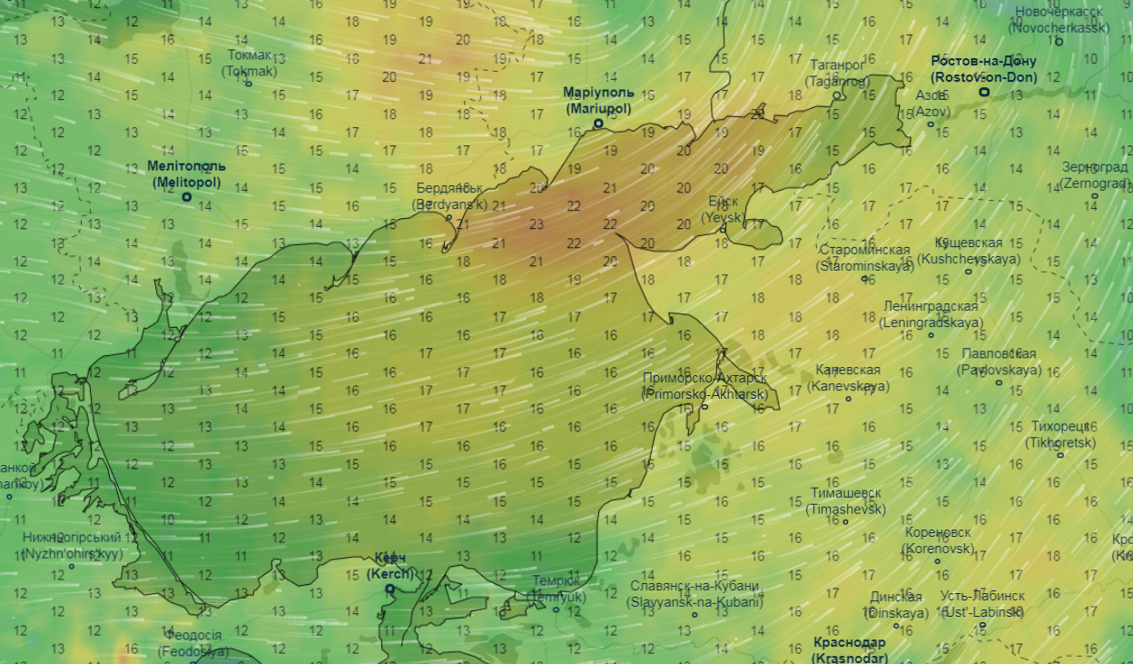
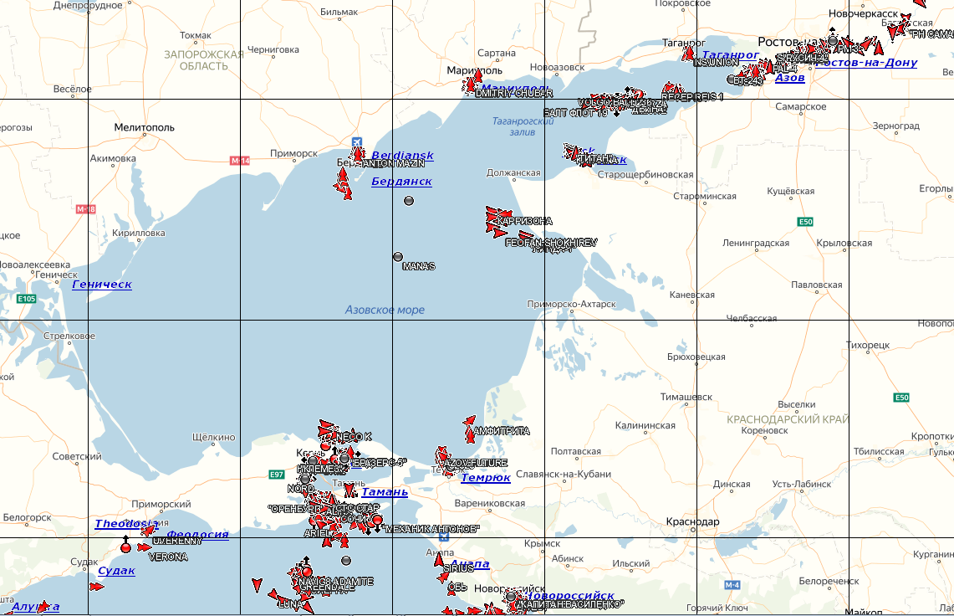
ПРОГНОЗ ВЕТРОВОЙ НАГРУЗКИ И ДВИЖЕНИЯ МОРСКИЙ СУДОВ В АКВАТОРИИ АЗОВСКОГО И ЧЕРНОГО МОРЕЙ
(от 27.11.2019 на 28-30.11.2019)
12.00 28.11.2019
12.00 29.11.2019
Ростов-на-Дону
Ростов-на-Дону
ю-з, до 10 м/с
ю-в, до 12 м/с
Керчь
Керчь
12.00 30.11.2019
КИИС Море
Ростов-на-Дону
Ростов-на-Дону
ю-з, до 22 м/с
Керч
Керчь
Новороссийск

